Slide 1
3D-Drucker Einführungskurs
1. Übersicht 2. Dateien, Programme 3. 3D-Drucker 4. Praxis

Slide 2
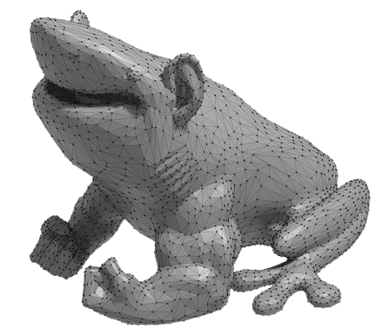
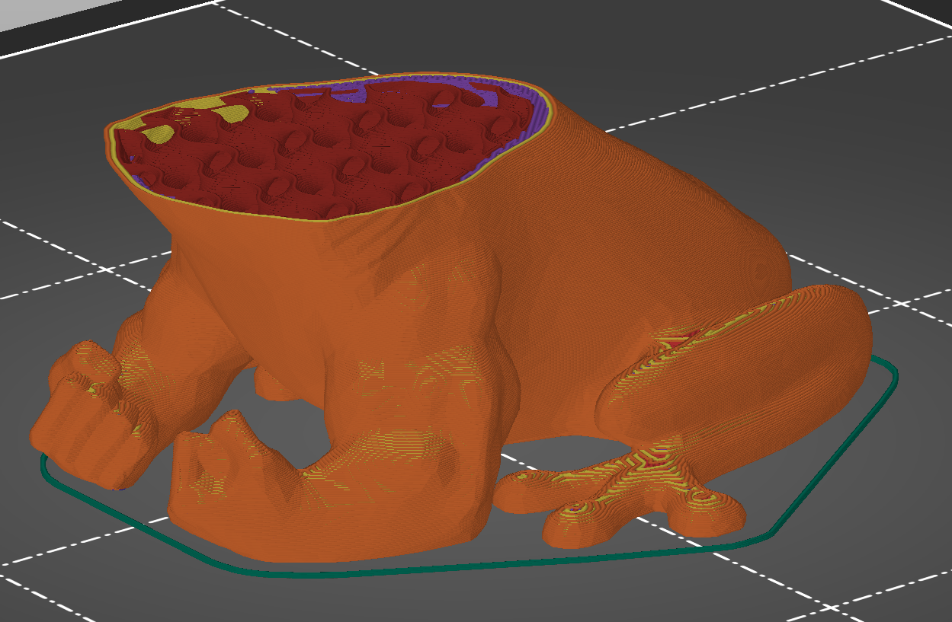
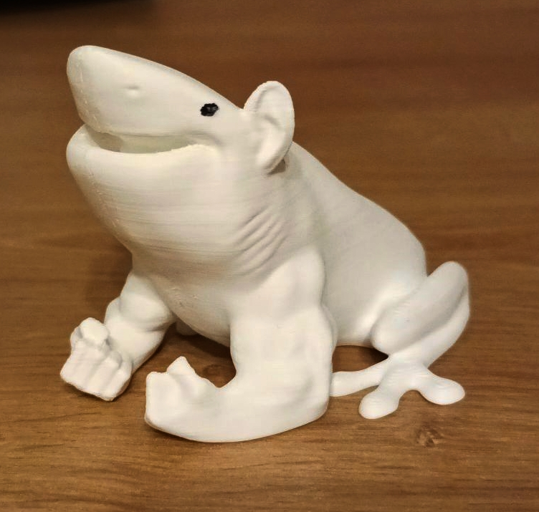
1. Übersicht
Slicer
3D-Drucker
.gcode-Datei
3D-Objekt
3D-Datei

Slide 3
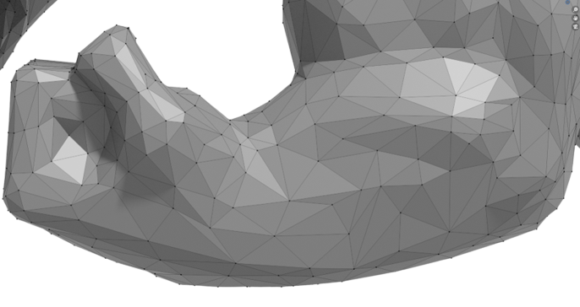
2. Dateien & Programme
.stl: Stereolithographie
reine Geometrie
in Klarschrift (teilweise)
.obj: Wavefront
Ähnlich zu .stl
Enthält Farben
Klarschrift
Und viele mehr

Slide 4
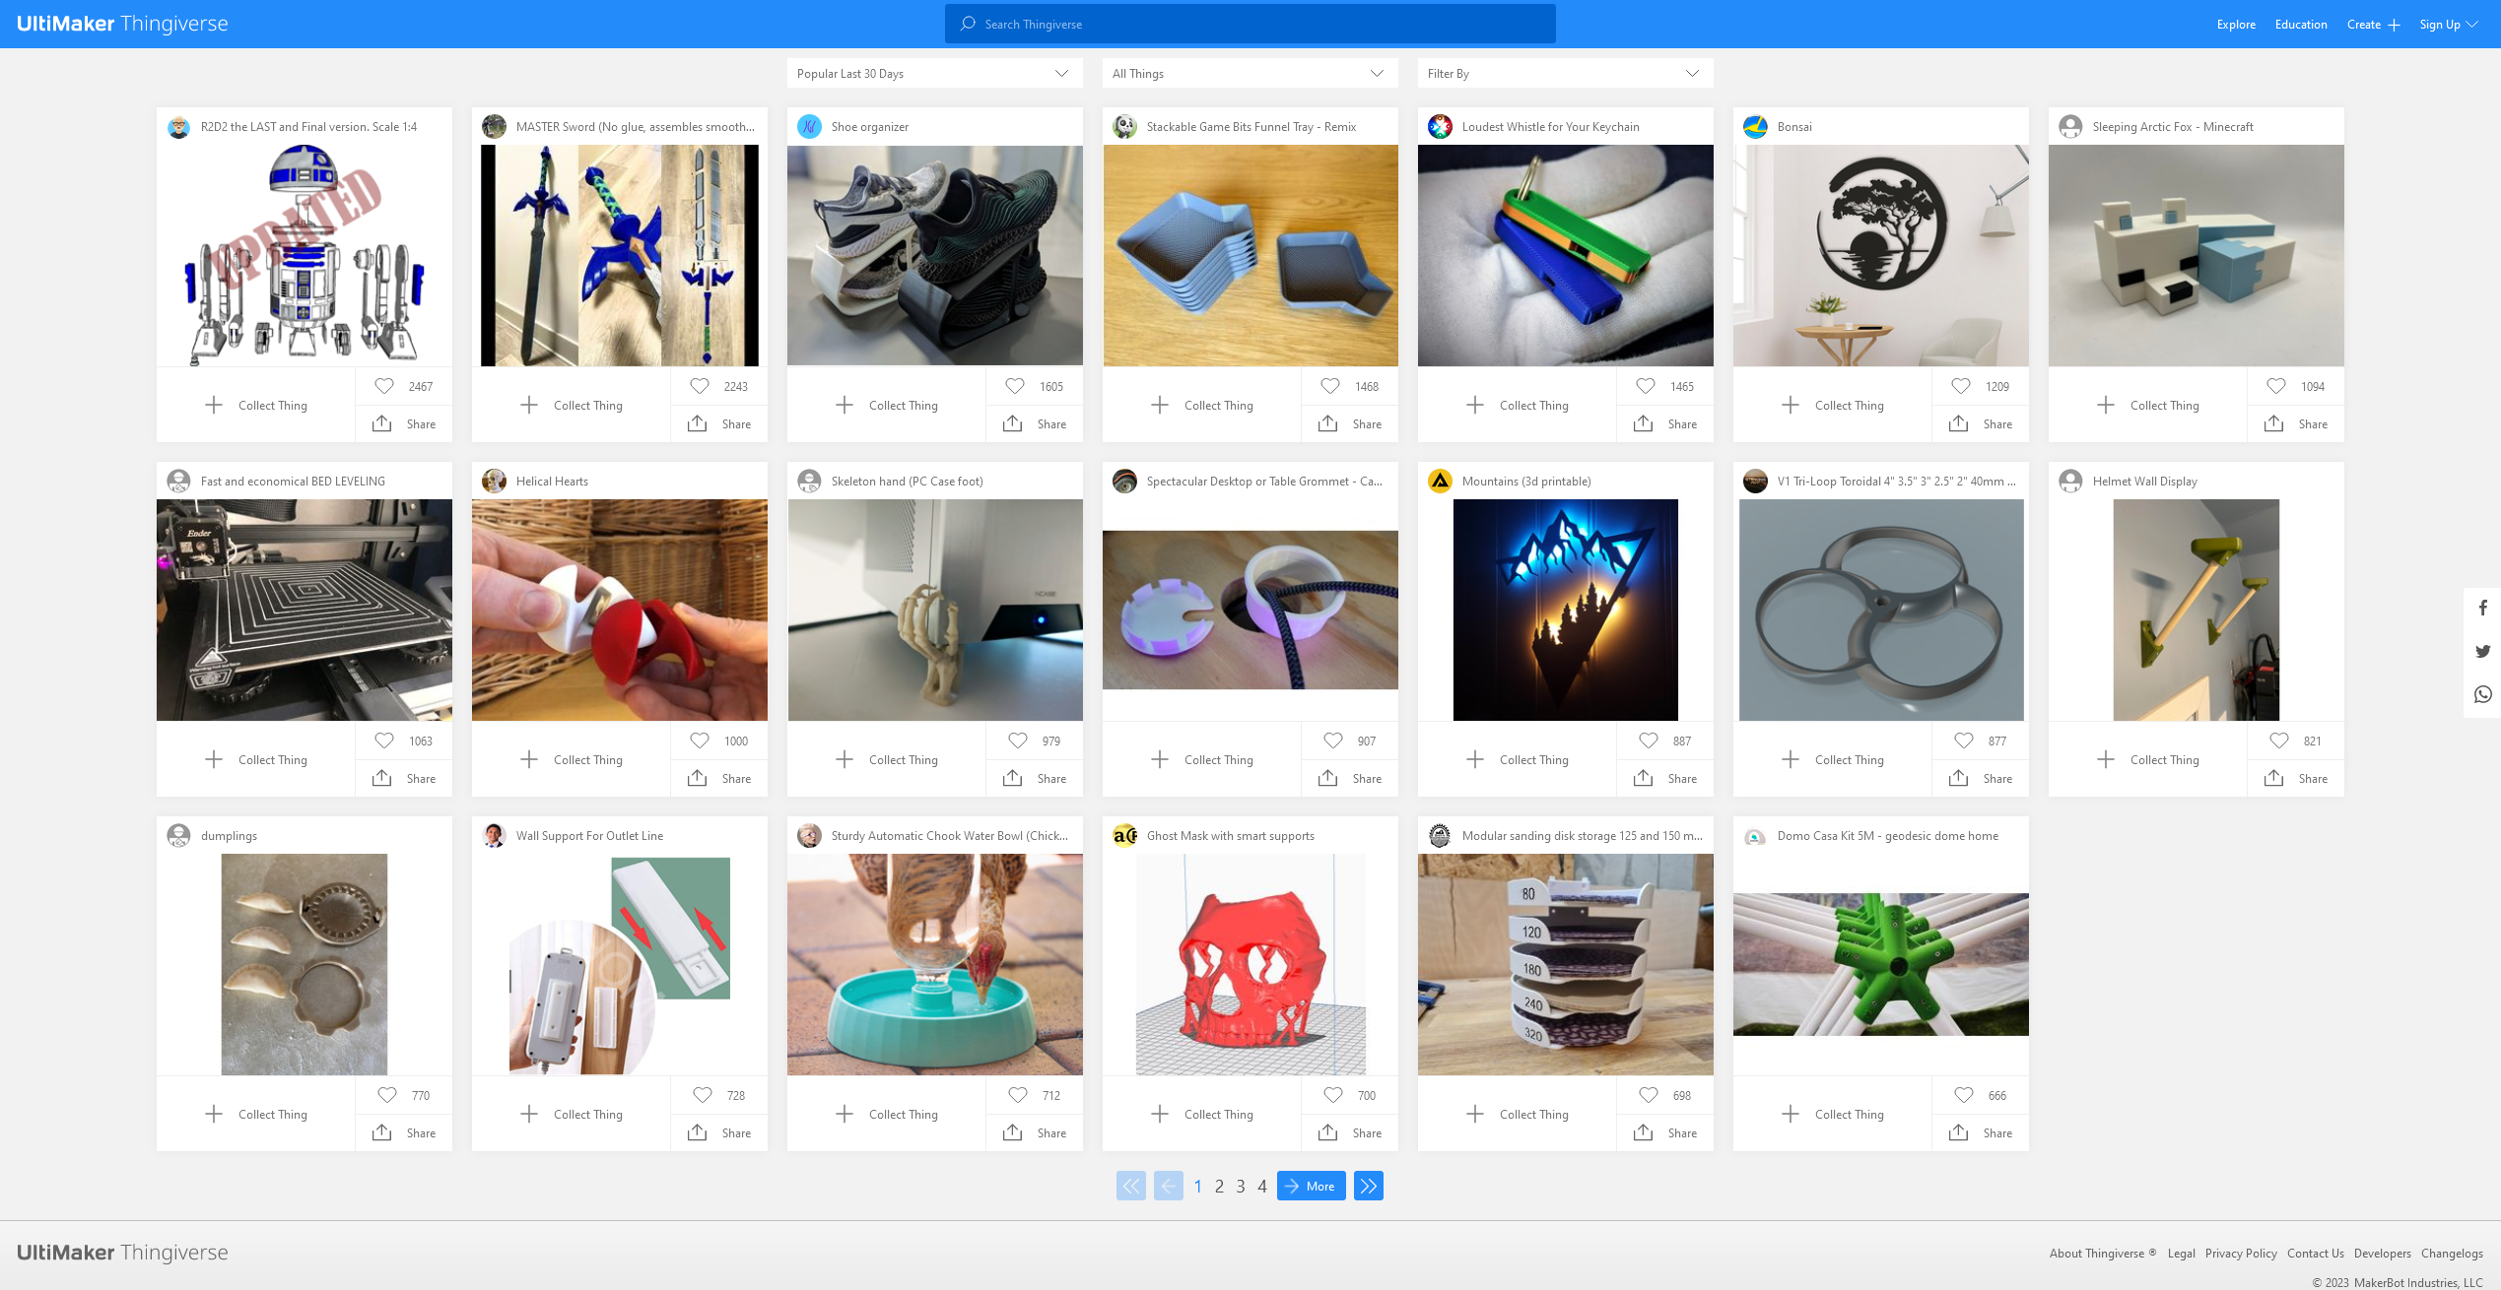
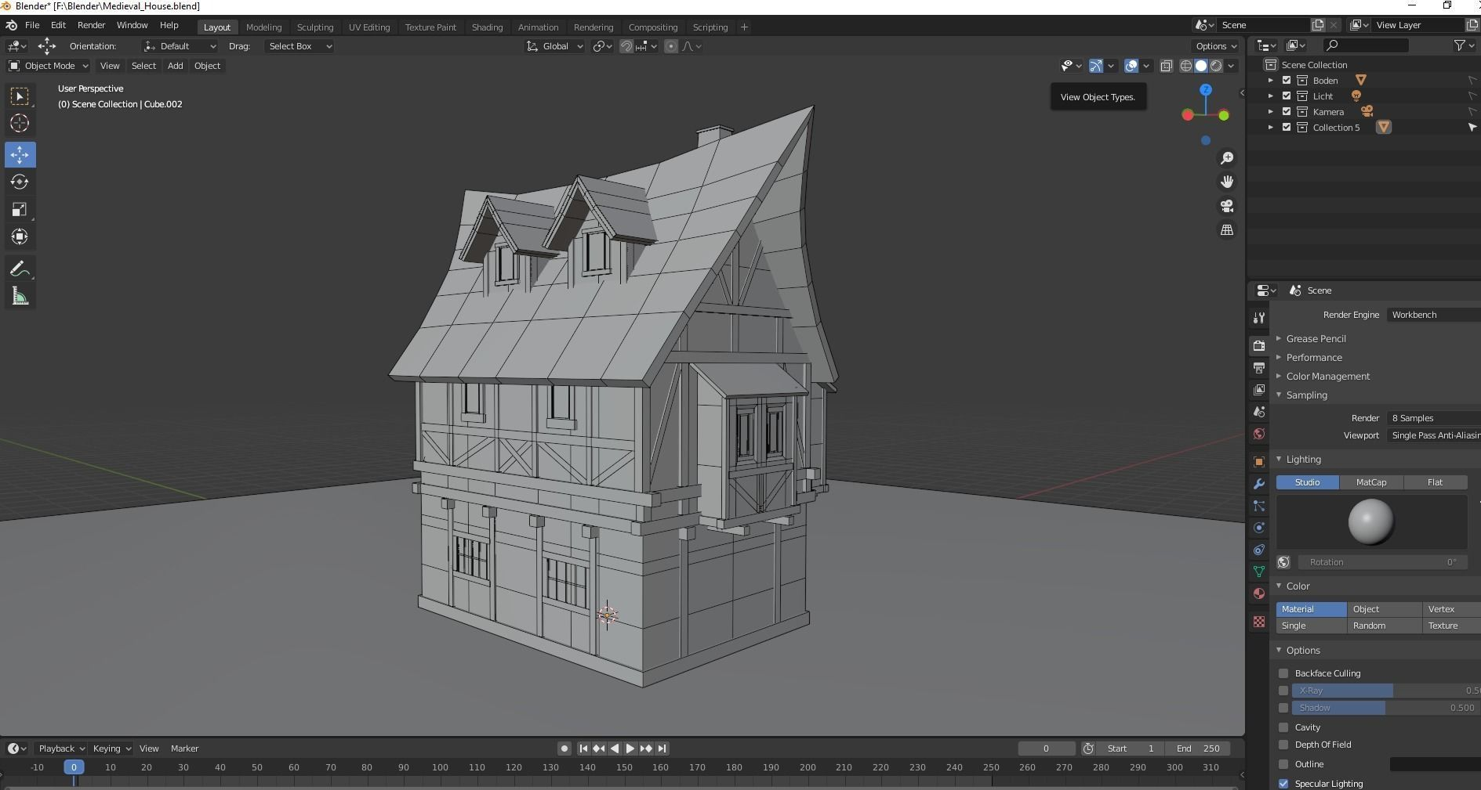
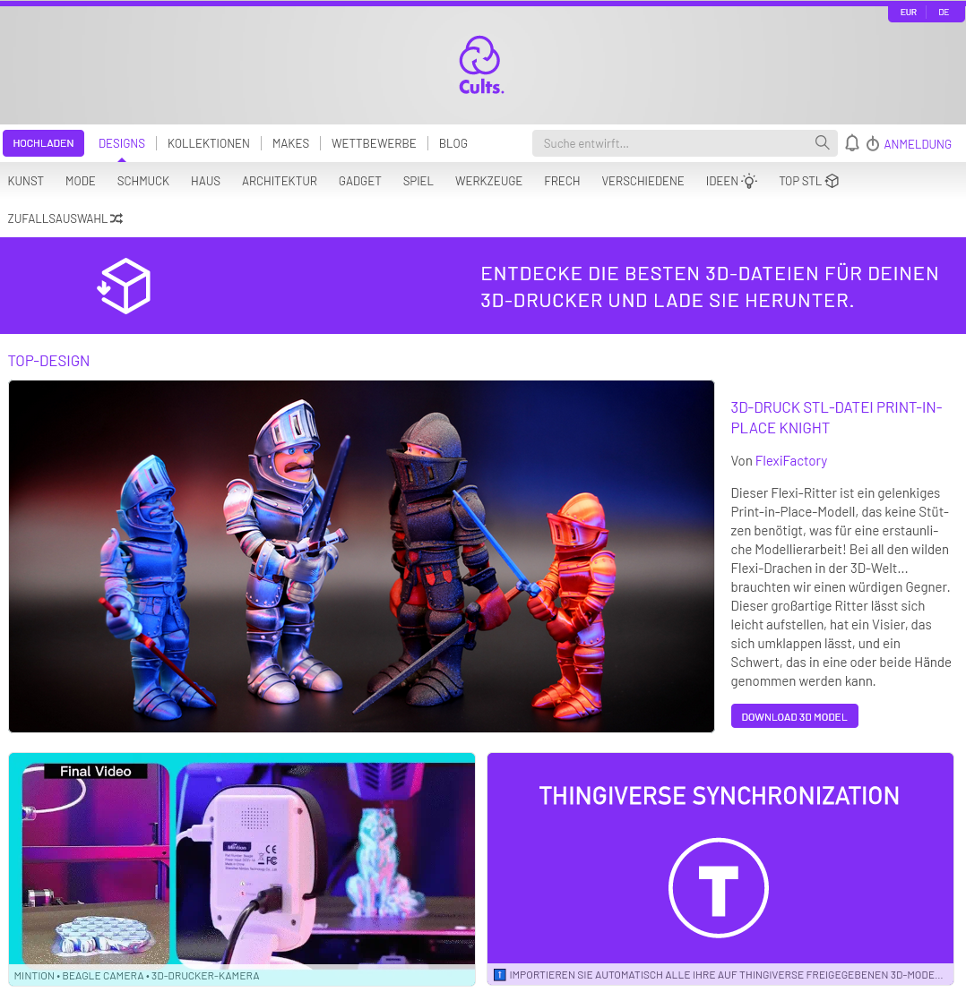
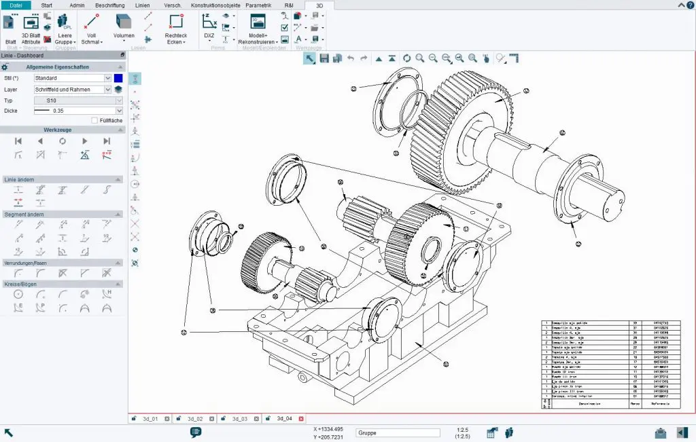
2. Dateien & Programme
Erstellen
Blender
CAD Software
…
Internet
Thingiverse
Cults
…

Slide 5
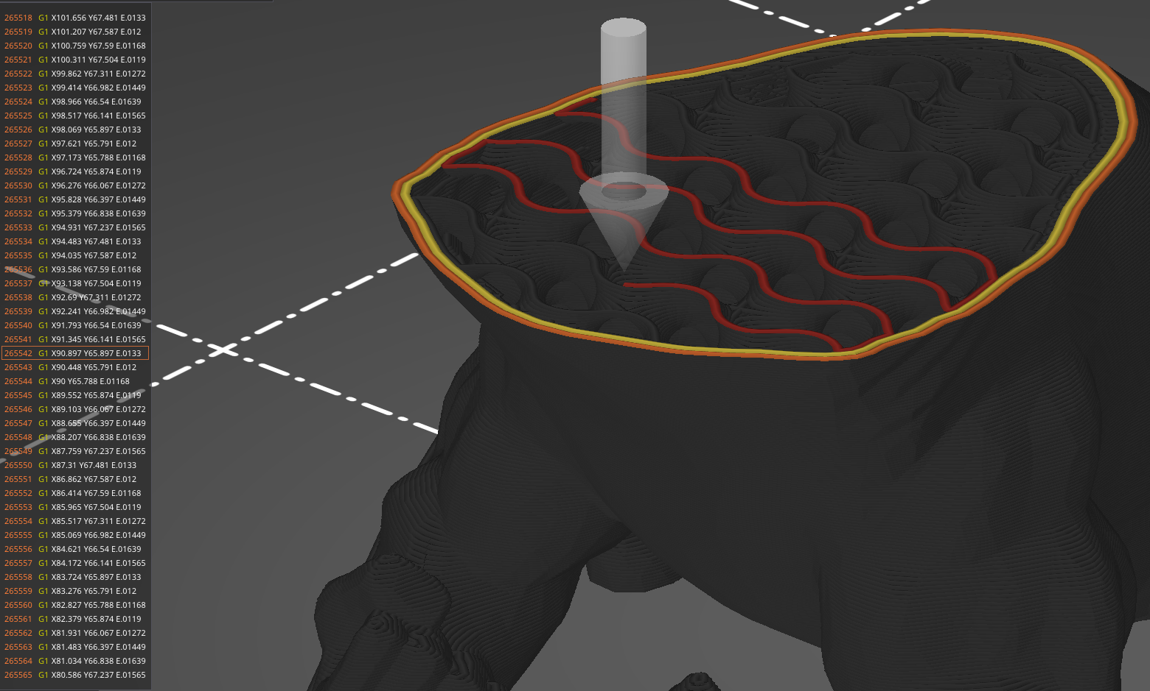
2. Dateien & Programme
.gcode-Datei
Lange Liste von Koordinaten (Positionen)
In Klartext lesbar

Slide 6
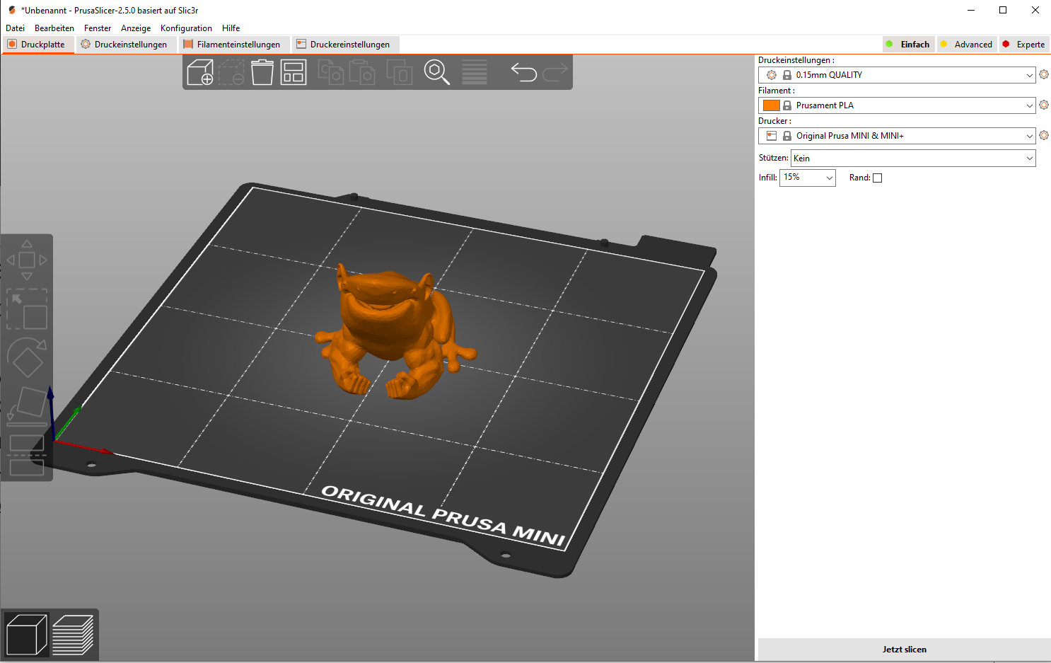
2. Dateien & Programme
Der Slicer:
Berechnet Querschnitte des 3D-Modells (Lage/Layer)
Wir nutzen PrusaSlicer
Wichtigste Funktionen:
Stützen stützt „schwebende“ Struktur
Infill [%] Innenmaterial, ca. 30% ist gut
„Jetzt Slicen“
Erwartete Zeit & Material wird angezeigt
Erzeugt die .gcode-Datei

Slide 7
3. 3D-Drucker
.gcode-Datei auf den Drucker bekommen:
SD-Karte/USB-Adapter
Funktioniert immer
Wireless: über x.flka.space
Komfortabler, etwas unzuverlässig
Wireless: direkt aus dem PrusaSlicer
Wiki->Tutorials->Wireless SD-Karten

Slide 8
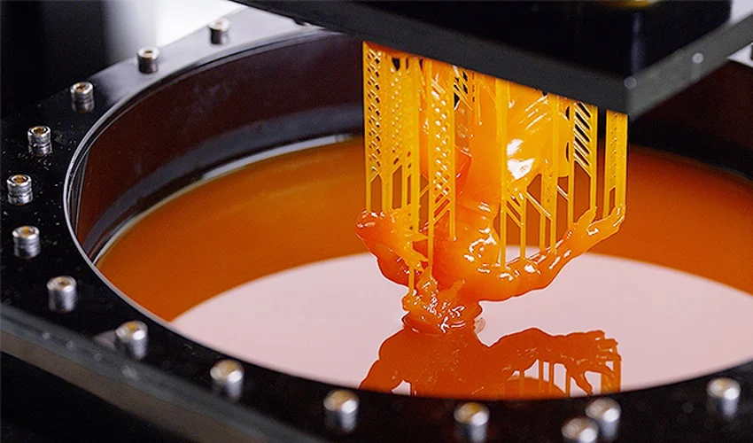
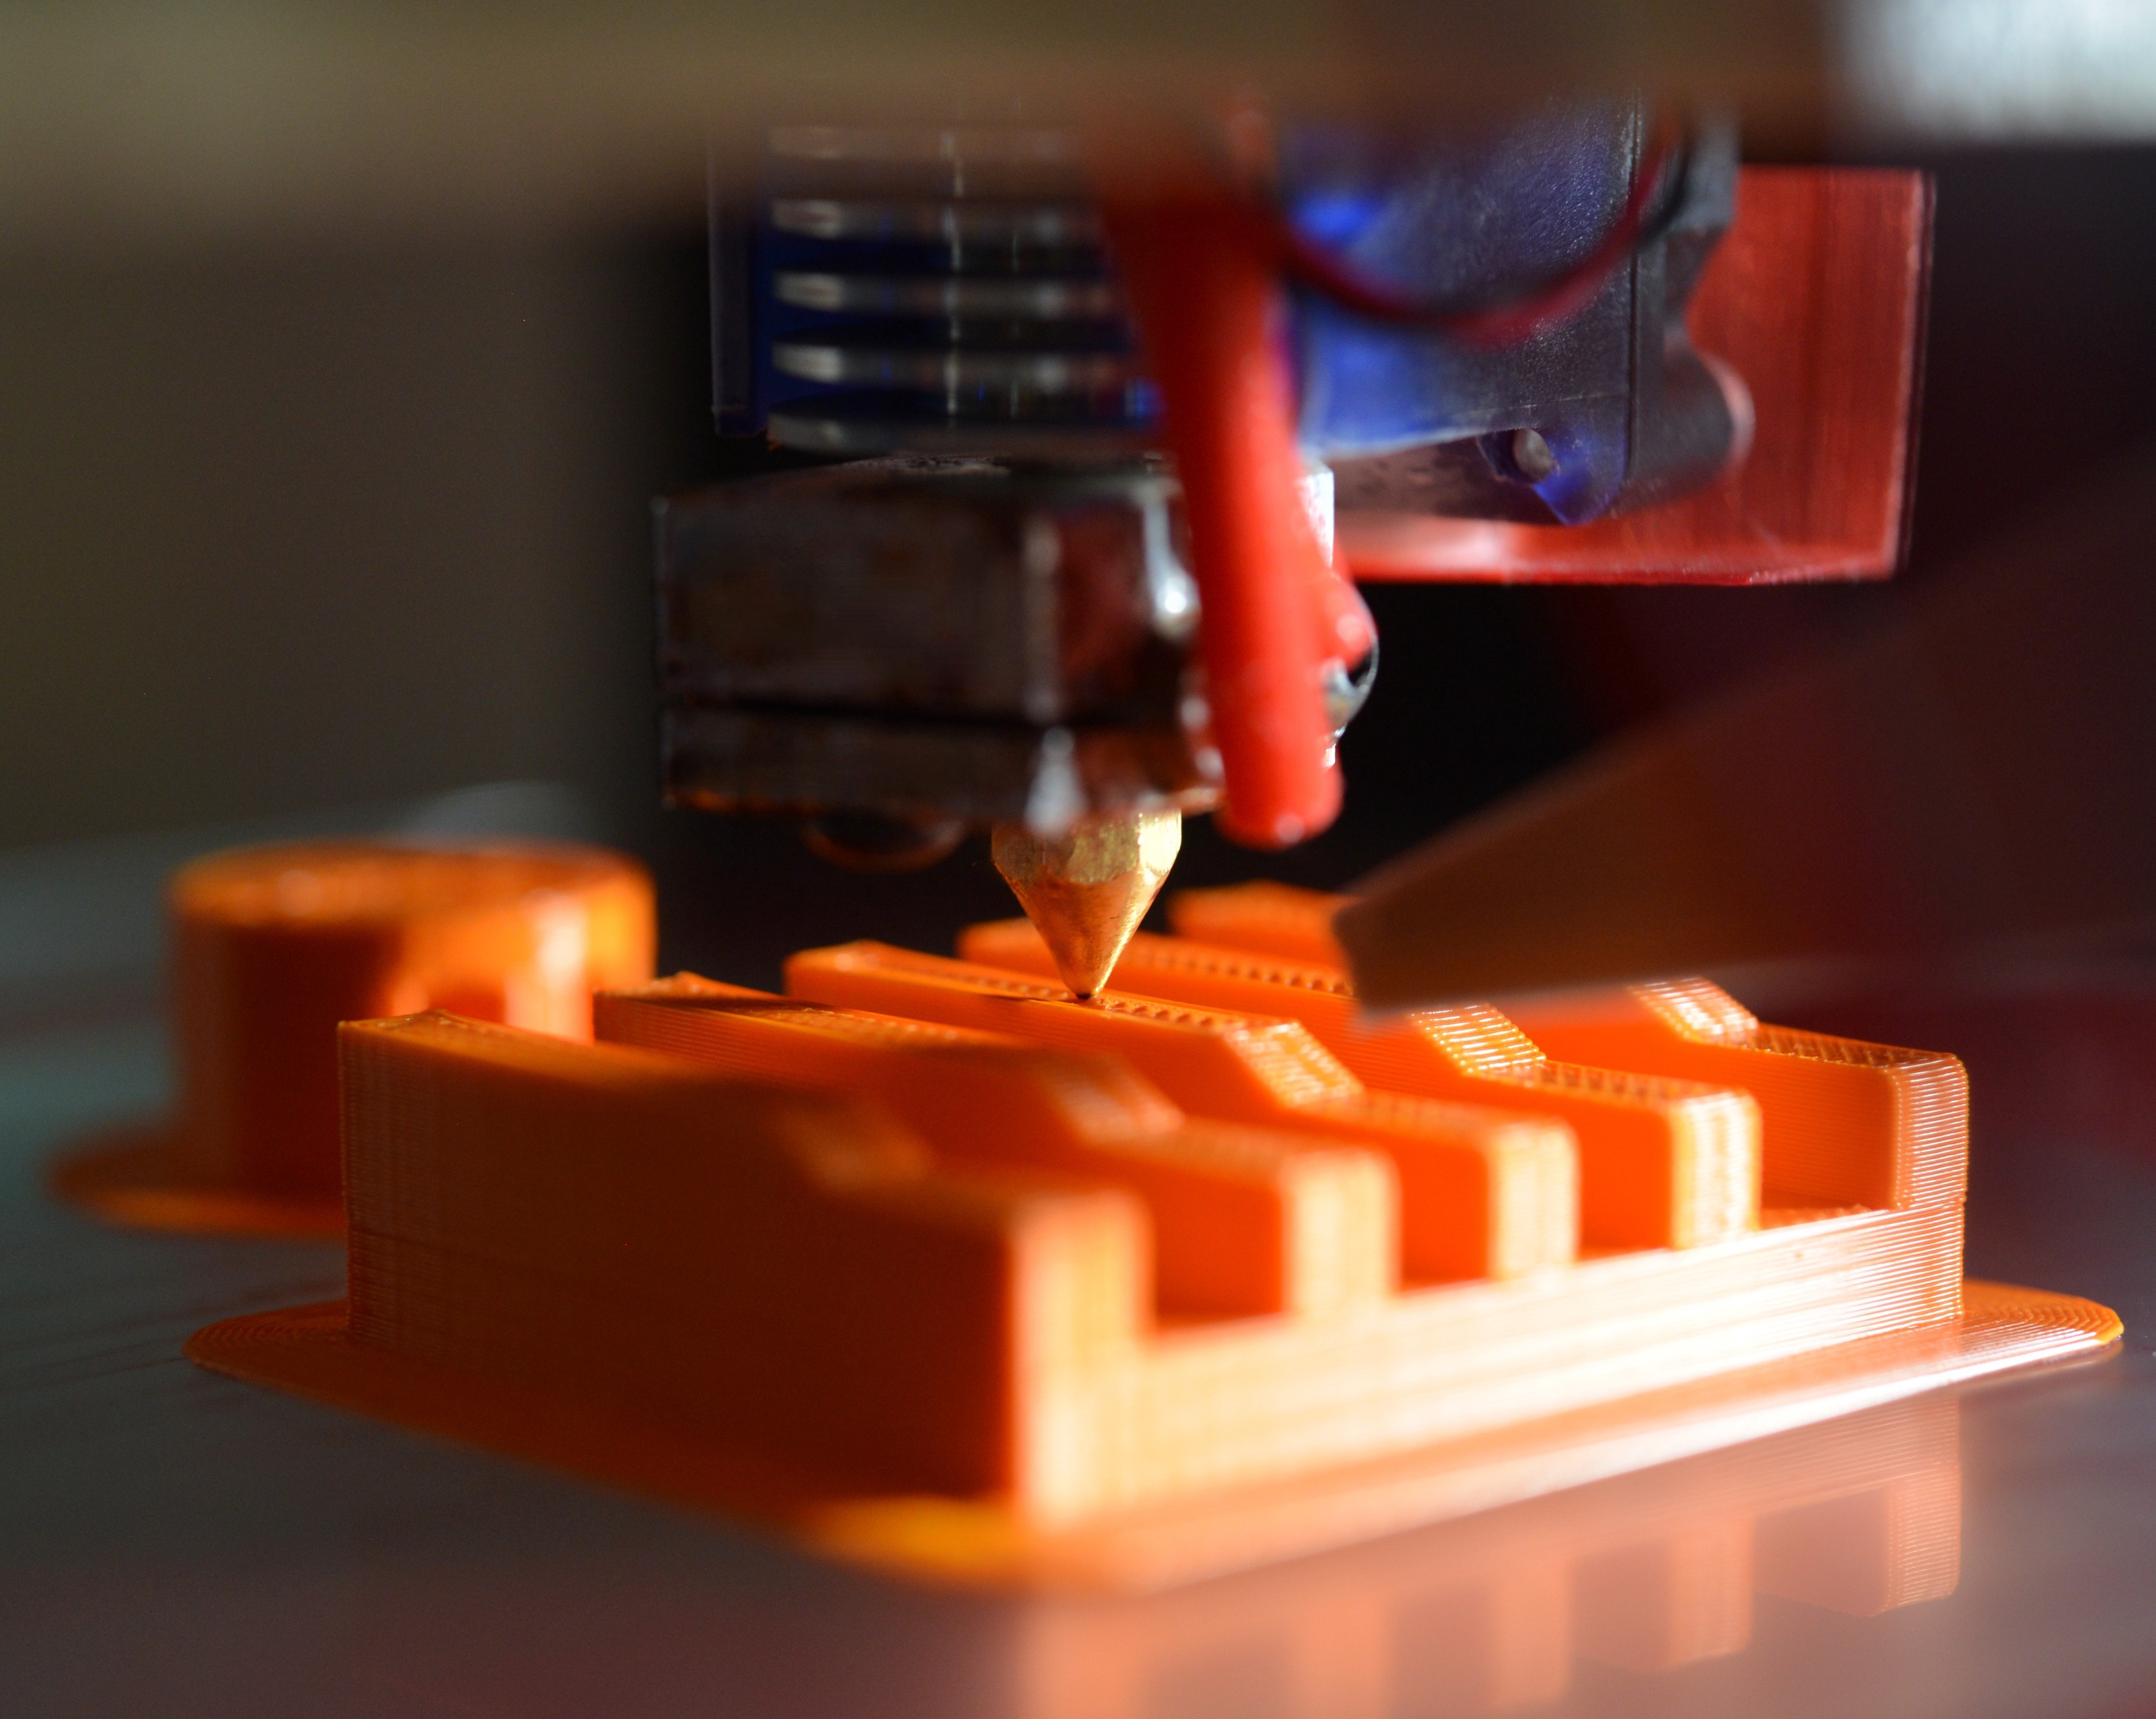
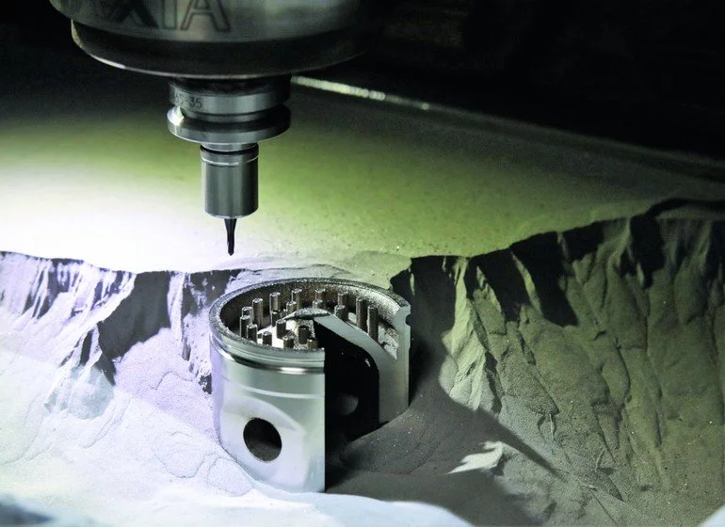
3. 3D-Drucker
Datei wird zu physischem Objekt, Layer für Layer
FDM
SLA
SLM

Slide 9
3. 3D-Drucker
Eigenschaften/Grenzen des FDM-Drucks
Schichthöhen: 0,05 – 0,3 [mm]
Min. Linienbreite: 0,4 [mm]
Max. Überhang ca. 70°
Temperatur Hotend 300°C
Temperatur Bett 100°C
Druckraum 210x250x210 [mm]
Drucker druckt „blind“
Für Prusa i3 MK3 mit 0,4mm Nozzle

Slide 10
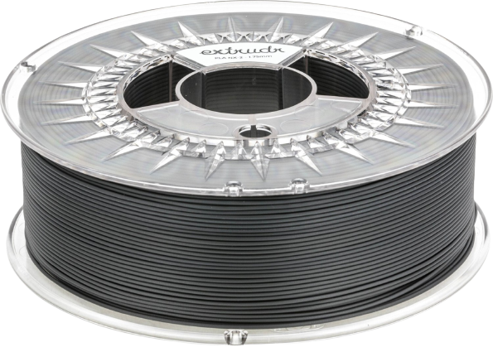
3. 3D-Drucker
Materialien
PLA: Polyalactide
Leicht zu drucken
Nicht spröde (verbiegt sich vor Bruch)
In industriellen Anlagen kompostierbar
Temperaturbeständig bis 50°C
PET(G)
Gut zu drucken
Temperaturbeständig bis 75°C
TPU: „Gummi“(Thermoplastisches Polyurethan)
Unschön zu drucken
Nylon, ABS, mit Partikeln versetzte Materialien, …

Slide 11
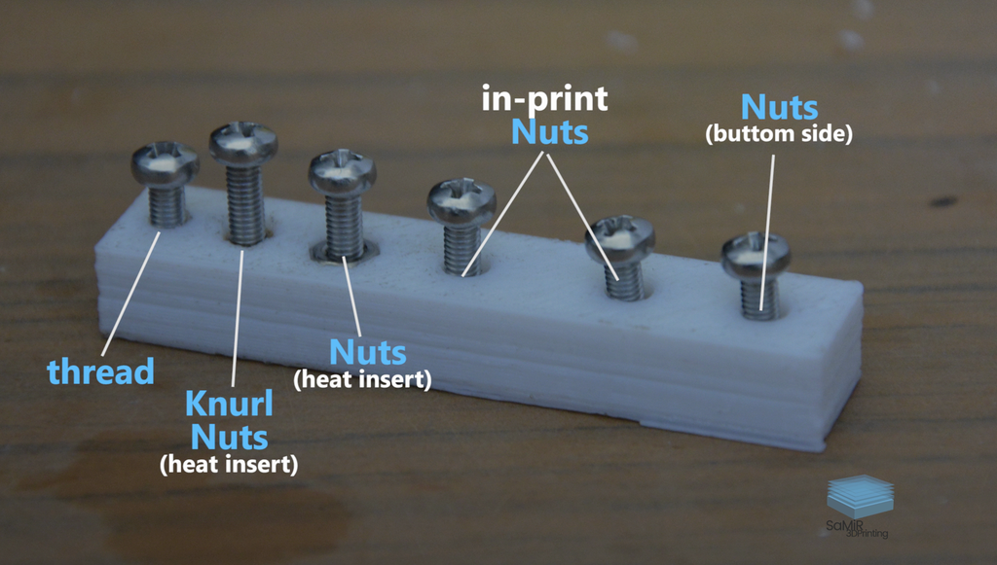
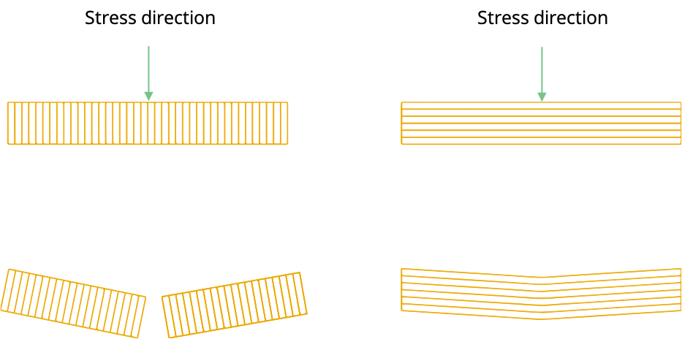
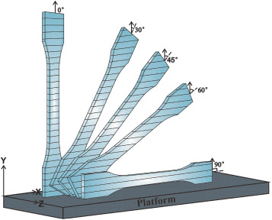
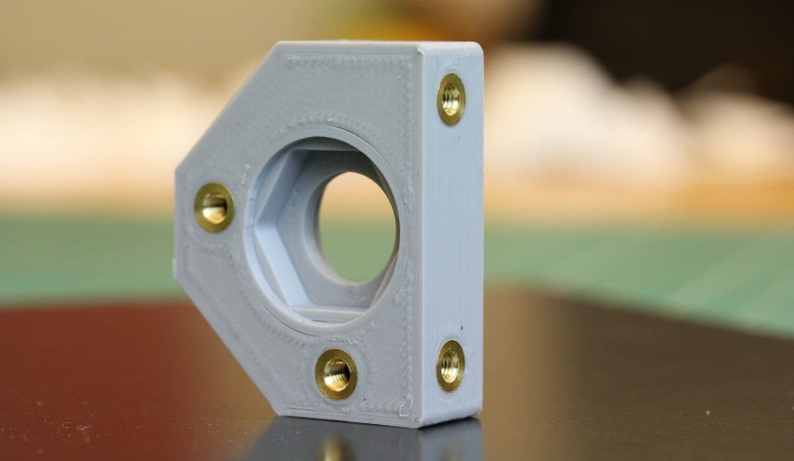
3. 3D-Drucker (ausgeblendet)
Konstruktionstipps
Gewinde sind machbar
Anisotropie beachten

Slide 12
3. 3D-Drucker
Filamentwechsel
Filament entladen: [Unload Filament]
Hotend heizt auf (kein Feedback)
Rollen ziehen Filament aus dem Hotend
Filament laden: [Load Filament]
(Filamentanfang bereinigen)
Rollen schieben Filament in das Hotend
Altes Filament wird verdrängt
Mit „No“ antworten, bis die Farbe passt

Slide 13
3. 3D-Drucker
Reinigung
Druckbett sollte vor dem Druck gereinigt werden
Isopropylalkohol + Küchentuch
Isoprop ist nicht gut für die Haut
Allergische Reaktion
Handschuhe
! Druckbett und Hotend sind beheizt
Druckbett kann abgenommen werden
Nozzle reinigen
Filamentreste mit Pinzette entfernen

Slide 14
3. 3D-Drucker
Drucken
Druck starten mit „Print from SD“, die zu druckende Datei wählen
Danach kurz abkühlen lassen
Druckbett kann abgenommen und gebogen werden
Nach Möglichkeit kein Werkzeug nutzen
Bezahlen nicht vergessen

Slide 15
4. Praxis

Slide 16
3. 3D-Drucker
Konstruktionstipps
Gewinde sind machbar
Anisotropie beachten

Slide 17
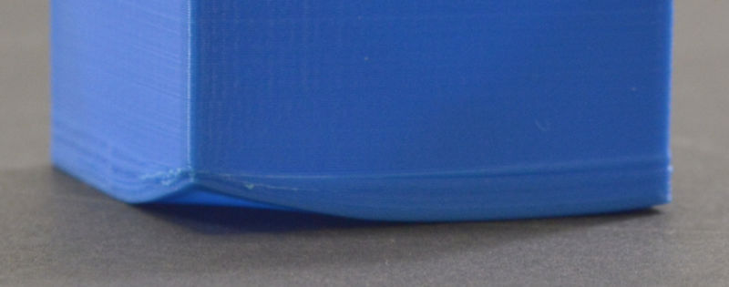
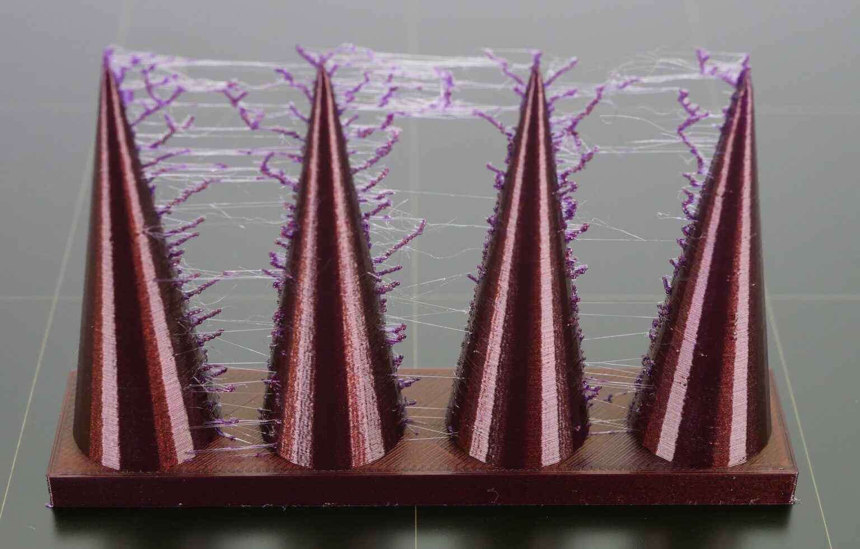
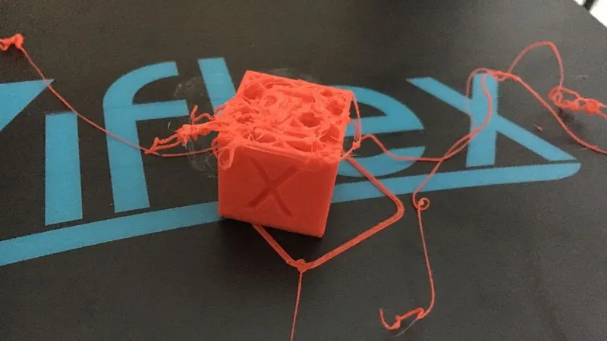
Troubleshooting
Warping – Ecken des Bauteils heben sich vom Bett ab
Betttemperatur leicht erhöhen
Gehäuse während des Druckes geschlossen halten
PLA statt PETG verwenden
Stringing – Fäden ziehen sich zwischen Teilen
Temperatur leicht verringern (5-10°C)
PLA statt PETG verwenden
„Retraction“ erhöhen
Nachbearbeiten
Erste Schicht haftet nicht
Reinigen
Temperatur der ersten Schicht leicht erhöhen (10°C)

Slide 18
5. Fragen

Slide 19
Feedback

